Slide 1


Slide 2
成员介绍
组长：赵凌丰
组员：朱灵均、潘健
Producer/主创：赵凌丰朱灵均潘健
Unit Logic/单位逻辑：朱灵均赵凌丰潘健
Unit Design/单位设计：朱灵均潘健赵凌丰
Map/地图：潘健
Pathfinding/寻路：潘健朱灵均
User Interface/用户界面:赵凌丰
Network Synchronization Logic/网络同步策略：赵凌丰朱灵均
Socket/套接字编程：赵凌丰
Message Format/消息格式：朱灵均赵凌丰
Art Designer/美工：潘健赵凌丰
Audio Effect/音效：赵凌丰
Special Thanks to/特别感谢：周学功老师

Slide 3
目录
游戏简介
游戏界面
游戏玩法
技术亮点

Slide 4
游戏简介
概述
游戏信息
游戏名： FudanCraft
版本号： v0.4.0
安装包大小： 107MB
更新日期： 2017/06/10
软硬件环境要求
运行平台： Windows
所需硬盘空间： 150MB
推荐配置： 可流畅运行于现有的大部分PC
安装与配置
下载游戏安装包到硬盘，解压后即可运行，无需特别配置

Slide 5
游戏简介
游戏信息
游戏框架
FudanCraft是一款即时战略游戏，地图布局为128*128正方形的瓦片地图（目前尚不支持自定义地图），支持多人在线对战（最多四人），在游戏中玩家需充分利用基地持续产生的资源和击杀对方单位获得的资源，生产自己的单位，搭配不同兵种，运用大量的操作，在保护己方基地不被破坏的前提下，摧毁敌人的基地，从而取得最终的胜利。

Slide 6
游戏简介
游戏信息
游戏引擎
FudanCraft采用时下最流行的开源2D游戏引擎Cocos 2dx编写，引擎版本为3.14.1
Cocos 2dx 官网:http://www.cocos2d-x.org/
Cocos 2dx Github主页:
https://github.com/cocos2d/cocos2d-x
瓦片地图编辑使用Tiled Map Editor， 版本为 snapshop Version 2017.05.26
Tiled Map Editor 官网:http://www.mapeditor.org/
Tiled Map Editor Github主页:https://github.com/bjorn/tiled

Slide 7
游戏简介
游戏信息
资源：金钱
单位：步兵、坦克、战斗机
建筑：基地、防御塔

Slide 8
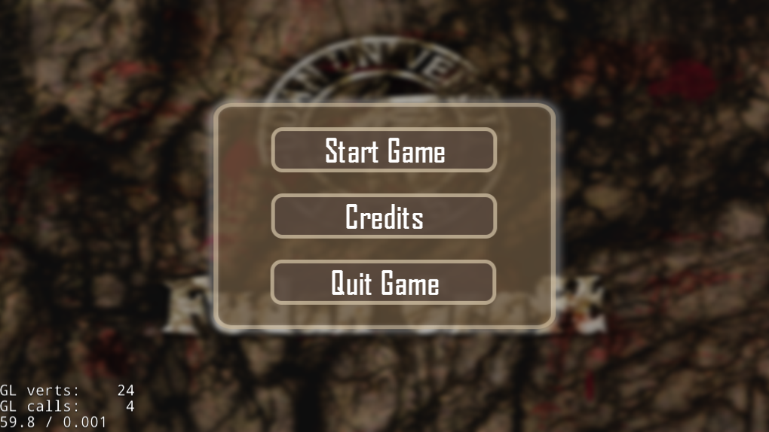
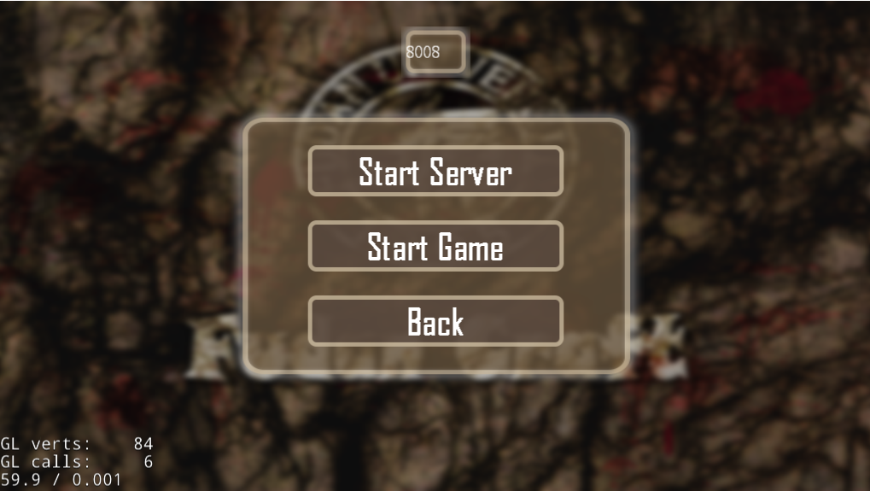
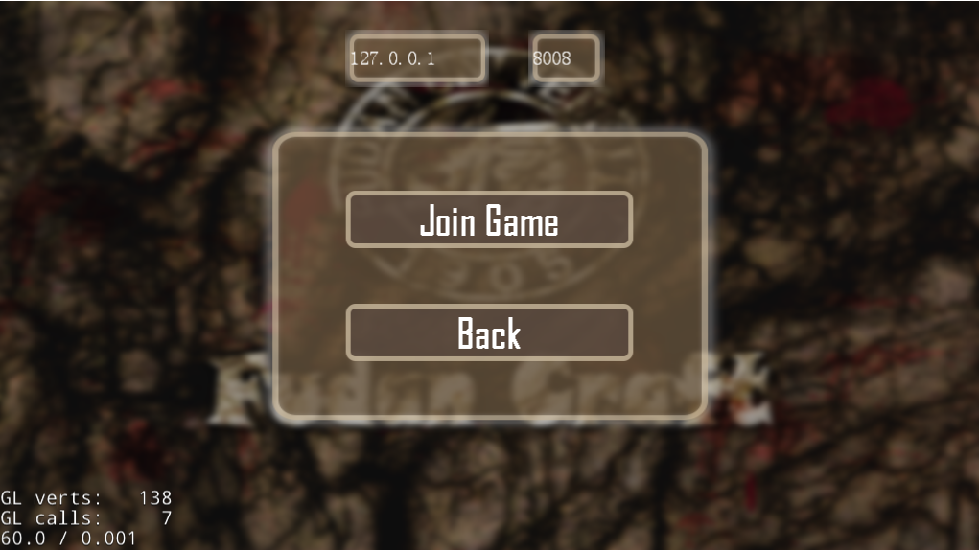
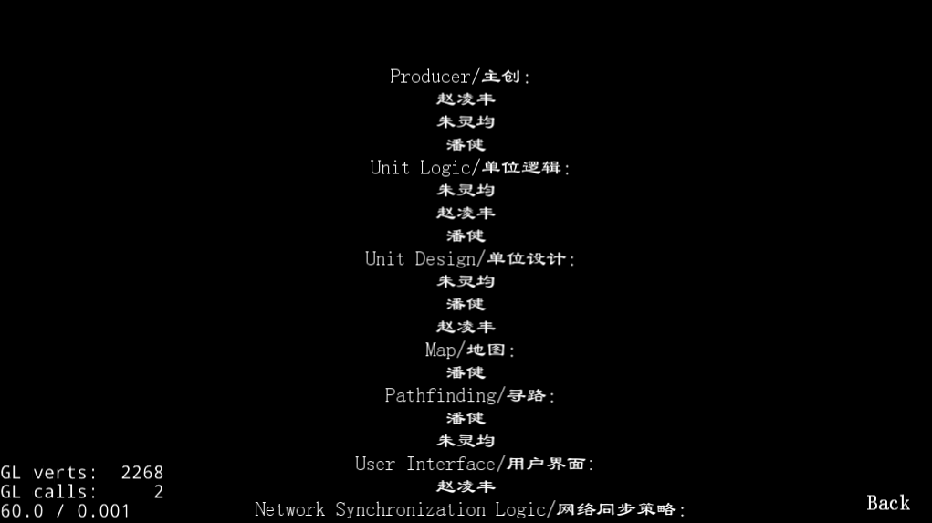
游戏界面
菜单界面

Slide 9
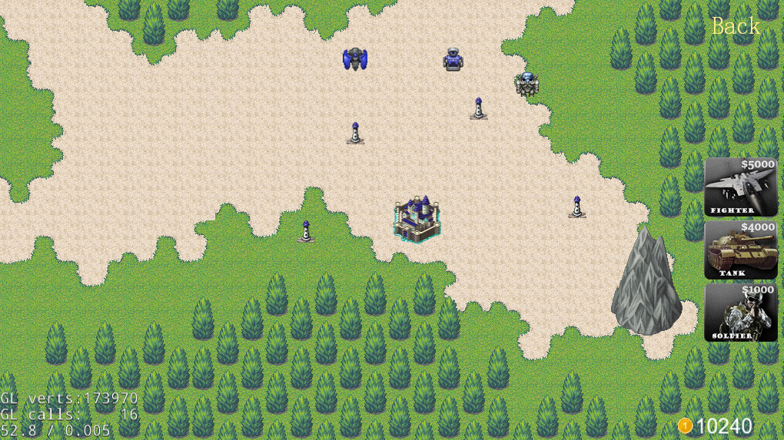
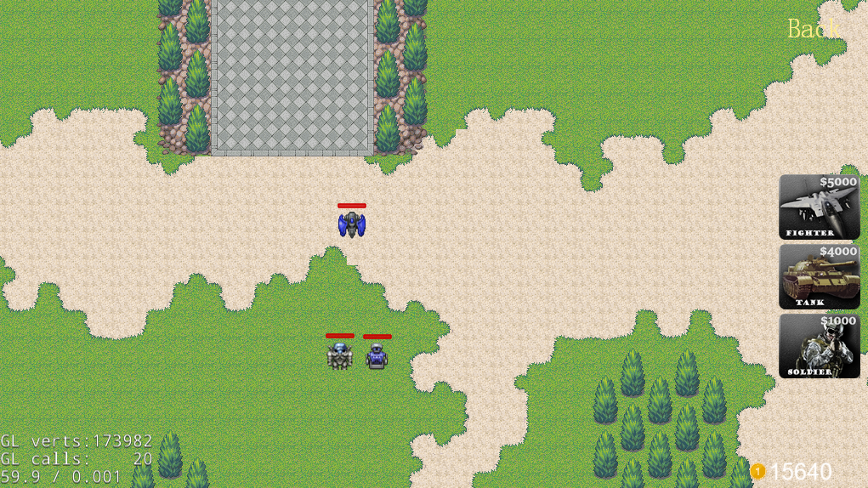
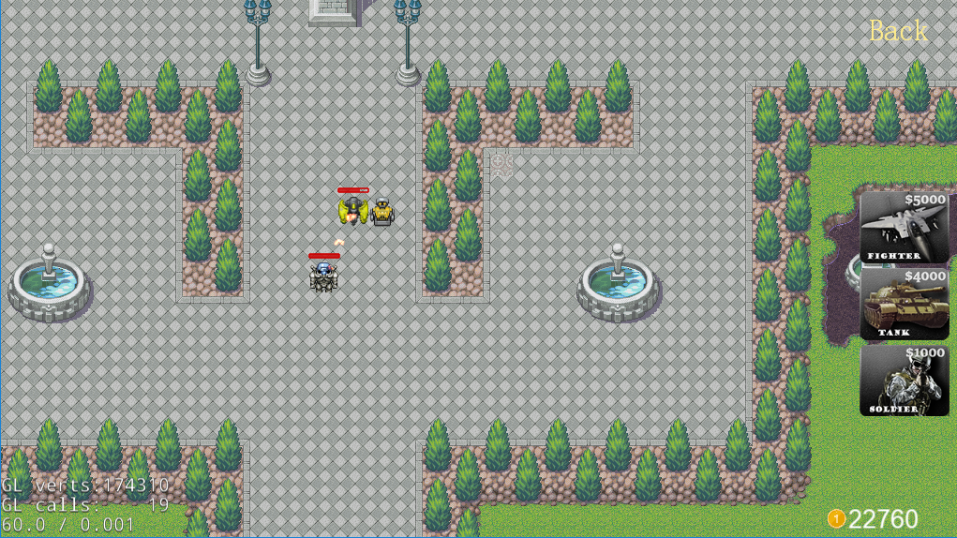
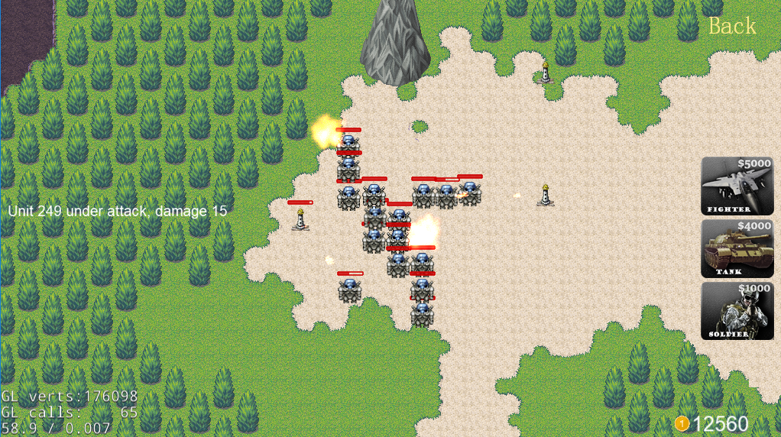
游戏界面
战斗界面

Slide 10
游戏玩法
选择单位
点选：鼠标左键点击一个友方单位，这个单位会被选中。
框选：按住鼠标左键不懂拖拽鼠标，屏幕上会出现绿色的矩 形选框，松开鼠标，矩形框内所有的友方单位会被选中。
取消选择单位
鼠标框选任意大小的空白地面，将会取消当前选中的单位。
移动
鼠标左键单击空白地面，所有当前被选中的都会朝该地点移 动。

Slide 11
技术亮点
瓦片地图
游戏中的地图往往会很大，如果用一整张图片作为地图背景的话，会占用非常大的运行内存，严重影响游戏的运行速度，为了节约资源，一般采用瓦片地图(Tile Map)重复组合的方式。
为什么采用瓦片地图呢：
瓦片地图极其节约资源，一个尺寸为128*128，拥有65536个网格的瓦片地图，所需要的瓦片素材可能不到30个，整个地图依靠大量的重复组合生成场景，因此需要缓存的图片素材很少。
瓦片地图缓存非常高效。即便是切换到了完全不同的游戏场景，游戏引擎也可以快速地使用之前缓存的相同的瓦片，而不是重新再加载一次。
瓦片地图可以渐进加载。屏幕范围内及附近的瓦片可以优先加载，你可以进入当前区域或移动地图，即使当前地图的其它部分还没有加载完成。
瓦片地图简单易用。描述地图瓦片的坐标系统很简单，使得很容易在各种系统中调用它。

Slide 12
技术亮点
寻路系统
即时战略游戏(Real-time Strategy, RTS)在游戏过程中存在大量的单位（从几十到上百），每一个单位都需要不停的寻路，以模拟出真实的单位行走效果，因此RTS游戏对寻路算法的需求是很高的。
RTS中的寻路系统一般需要满足有以下几个条件：
效率高，因为RTS普遍地图大，单位多，所以处理效率很重要（本游戏中采用的地图大小为128*128，共计65536个网格），如果处理效率不高的话，将会导致严重的卡顿，使游戏体验变得极其糟糕。
易编辑，以便于level design（不同单位的属性可能不一样，比如碰撞体积和行走代价的权重），因此要求寻路易于调整和修改。
寻路效果真实，能够找出最优路径或者是看上去合理的路径。
能够应对RTS游戏中动态变化的世界（例如行进路径上突然出现单位，这就要求单位能够及时做出避让）。
借鉴于大量经典RTS游戏（红色警戒、星际争霸、魔兽争霸3）的解决方案，我们采用A*寻路算法。

Slide 13
技术亮点
网络通信
网络通讯策略：帧同步策略
传统的RTS游戏许多都使用帧同步来作为游戏的同步方式，如红色警戒系列、魔兽争霸系列等。
本游戏的网络通讯使用帧同步策略，帧同步的大致方式可以这样解释：
在客户端来说，操作和执行模块是分开的，而操作指令并不会直接传给执行模块，而是首先由网络客户端传给服务端，服务端将全部指令汇总到一起后，再传回网络客户端，网络客户端再将指令传给执行模块。通过这种策略可以保证所有客户端画面的绝对一致。而信息并不是时刻都在传递，而是每五帧（一个关键帧）传递一次。也就是说在每个关键帧时刻，游戏都在按照五帧前的命令在执行，而这五帧的命令将传到服务器，五帧后再执行。这样会导致有一个关键帧的延时，但是在帧率60的情况下，五帧的延时并不会对人造成能感知的延迟。

Slide 14
谢谢

